Slide 1



La Mariposa
de Otoño

Slide 2
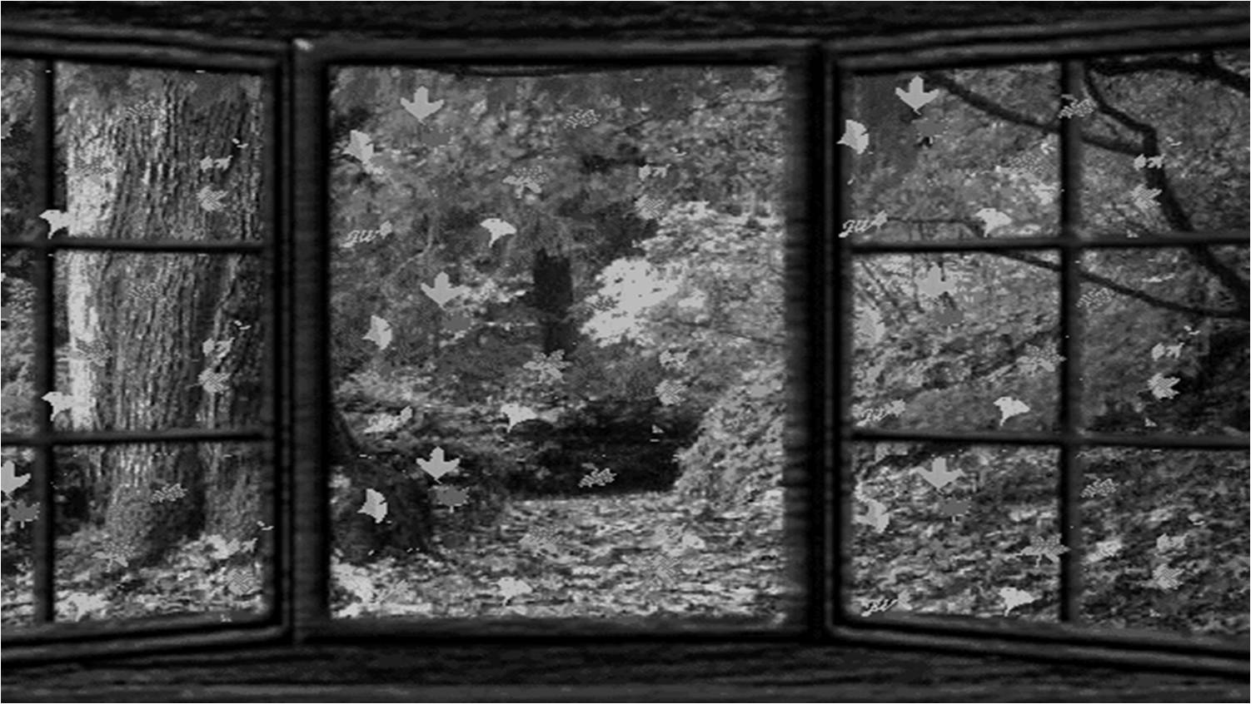
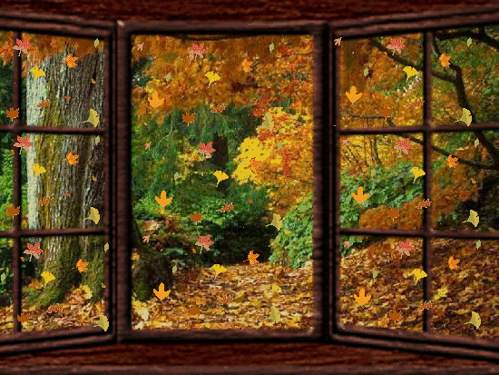
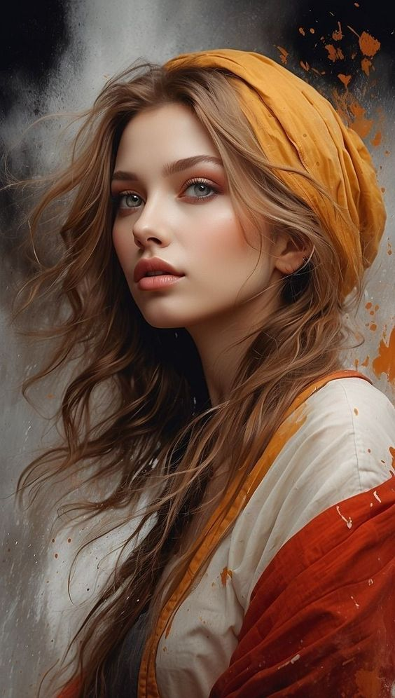

Ppsx Margarita

Slide 3
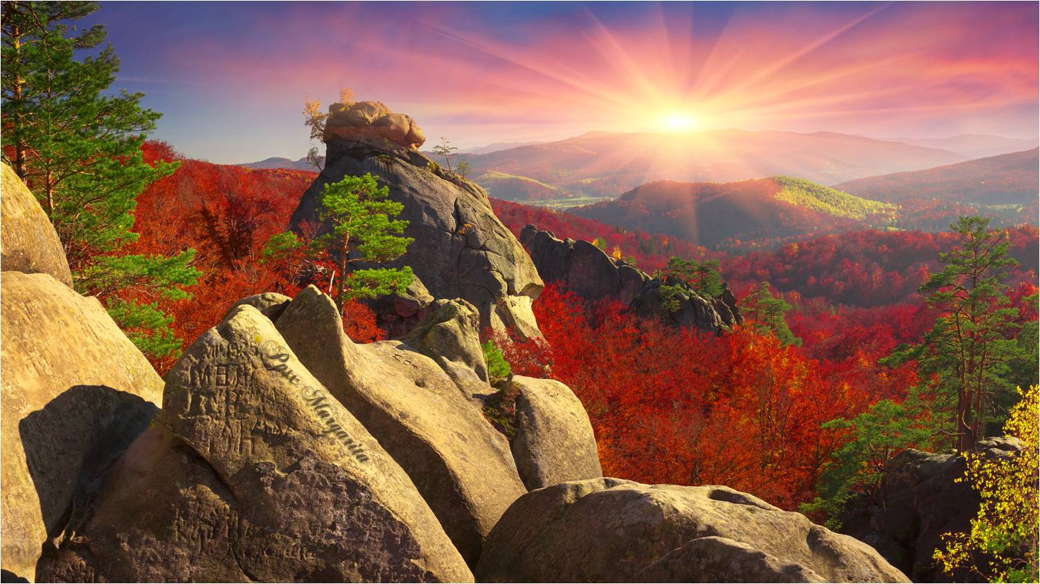

La mariposa volotea
y arde ,con el sol,
a veces.

Slide 4
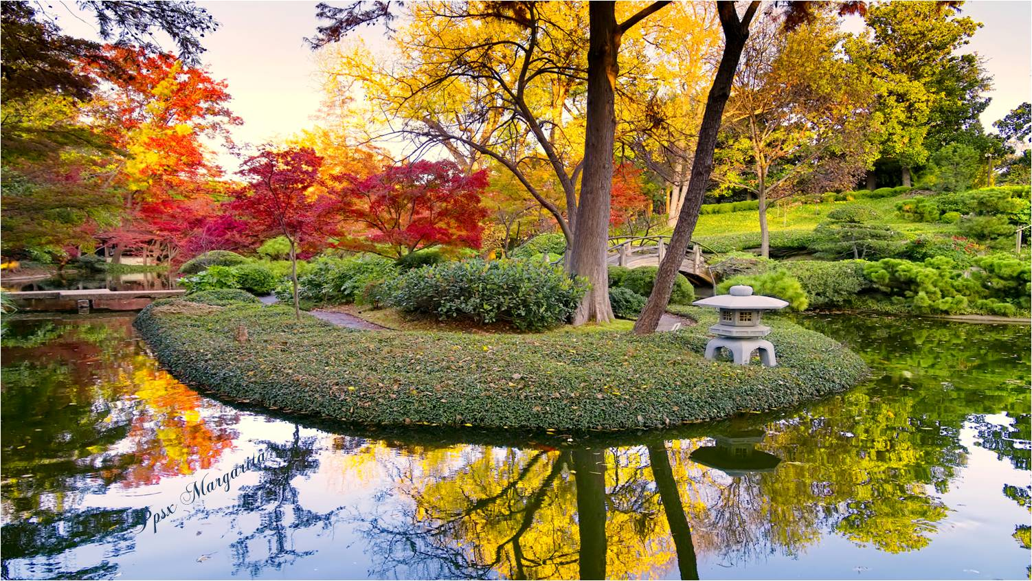
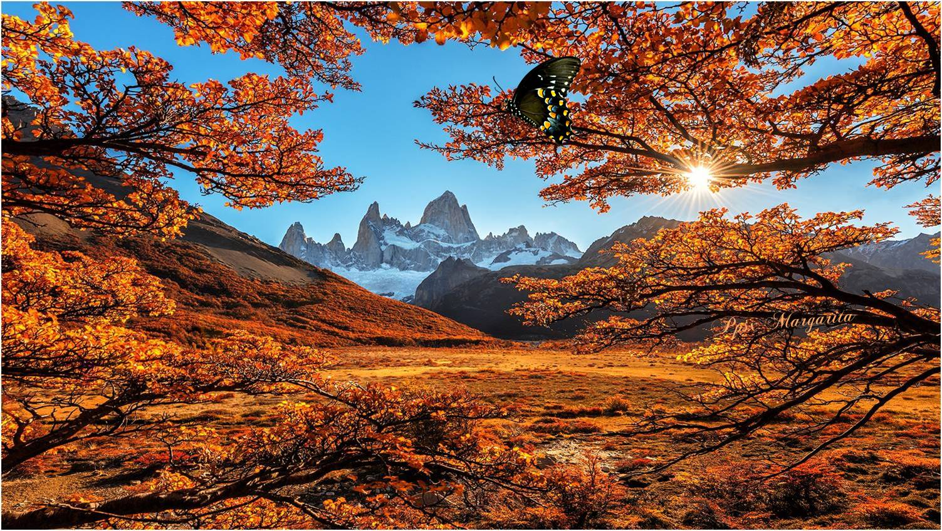
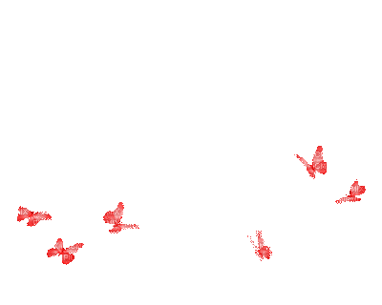
MaNcha volante y llamarada,
Ahora se queda parada
sobre una hoja que la mece.

Slide 5
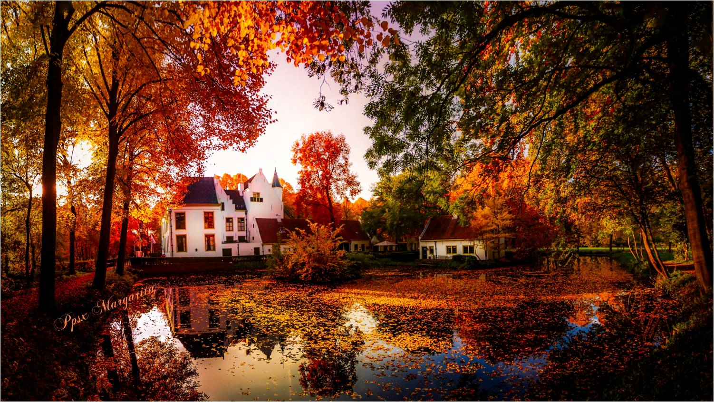
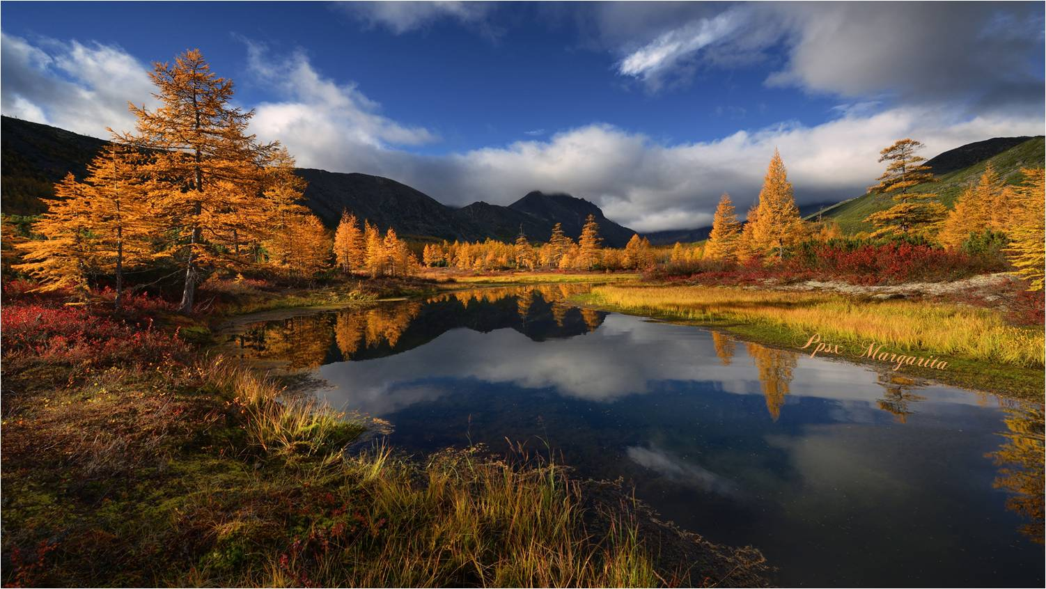
Me decían:
No tienes nada.
No estás enfermo.
Te parece.

Slide 6
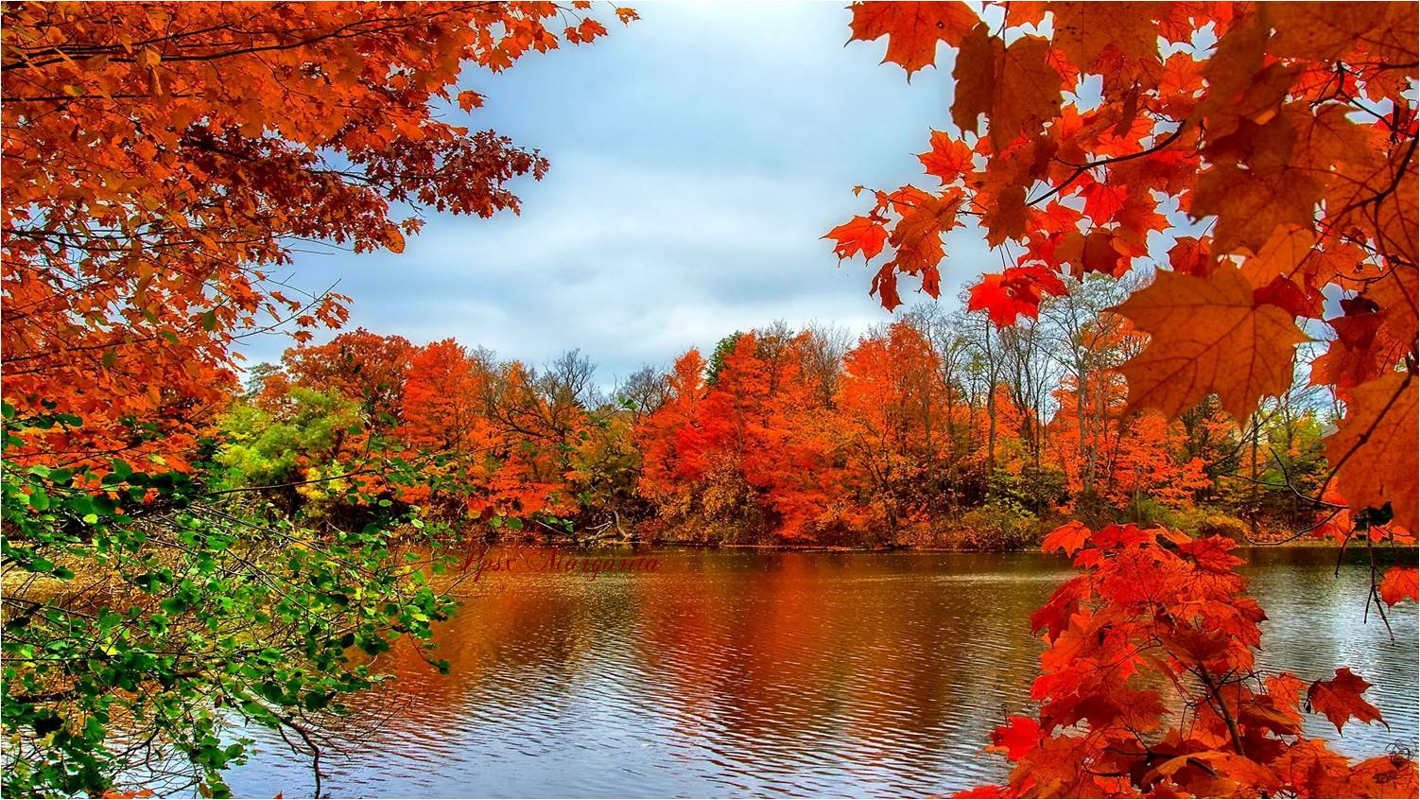
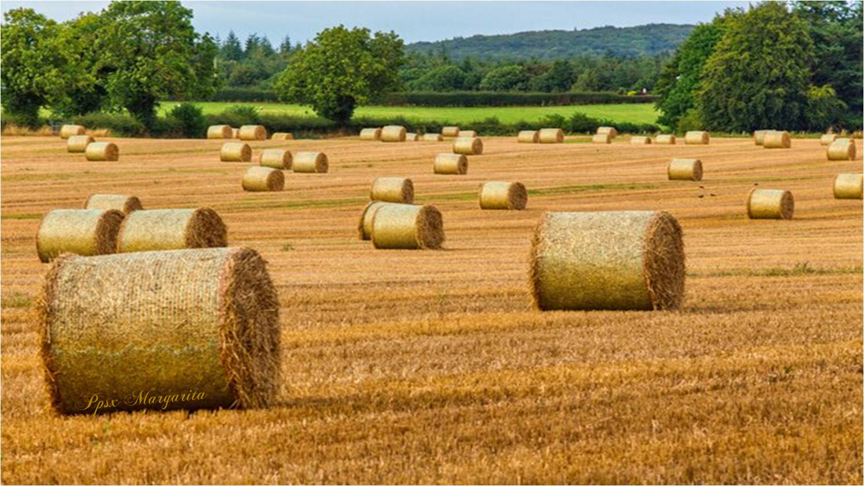
Yo tampoco decía nada.
Y pasó el tiempo de las mieses.

Slide 7
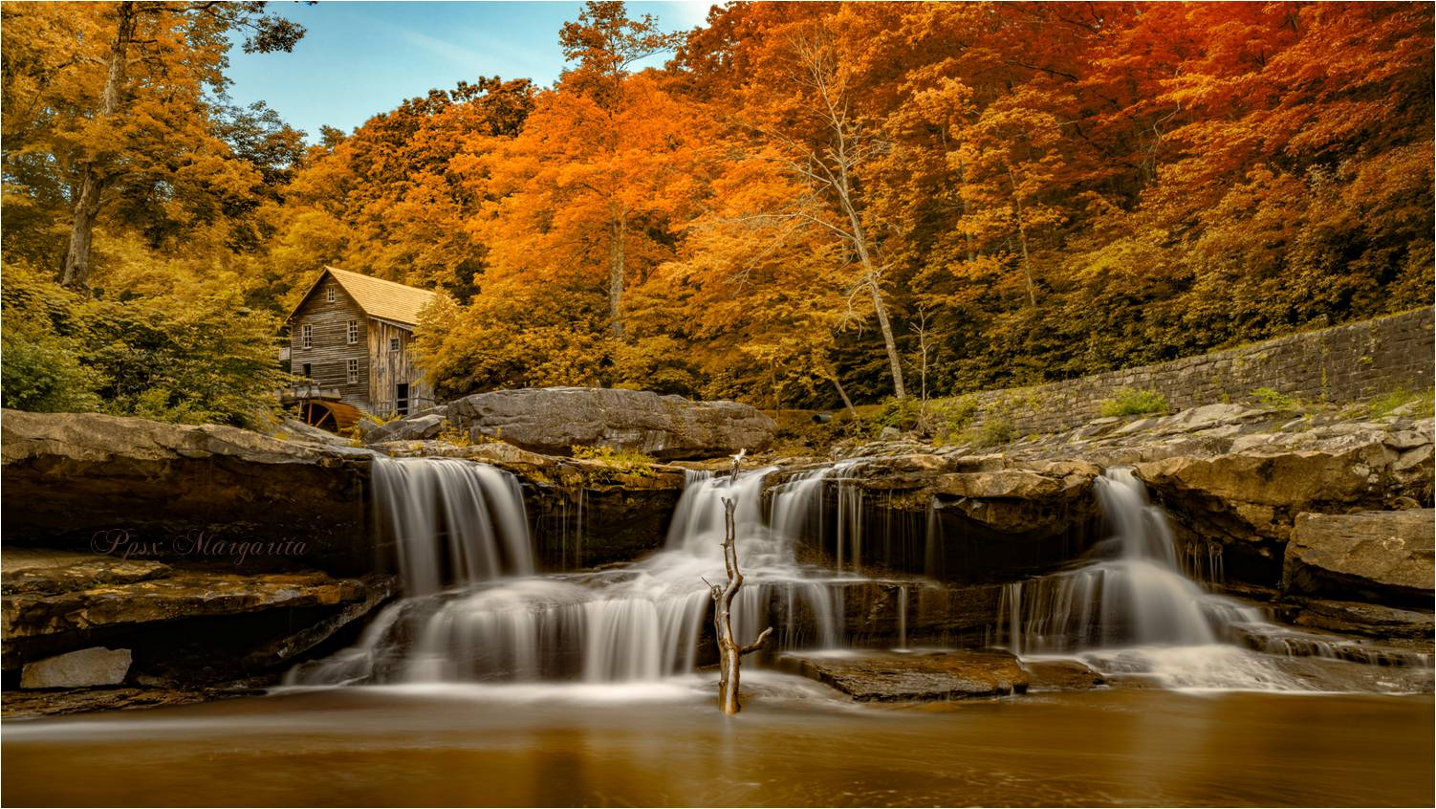

Slide 8
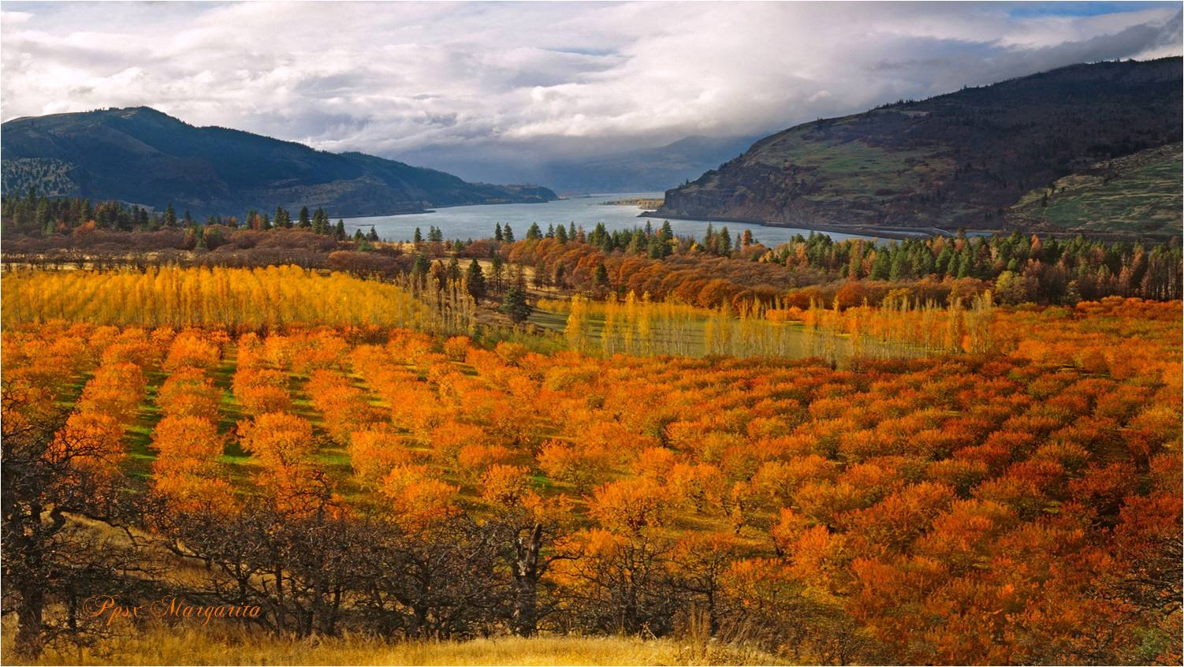
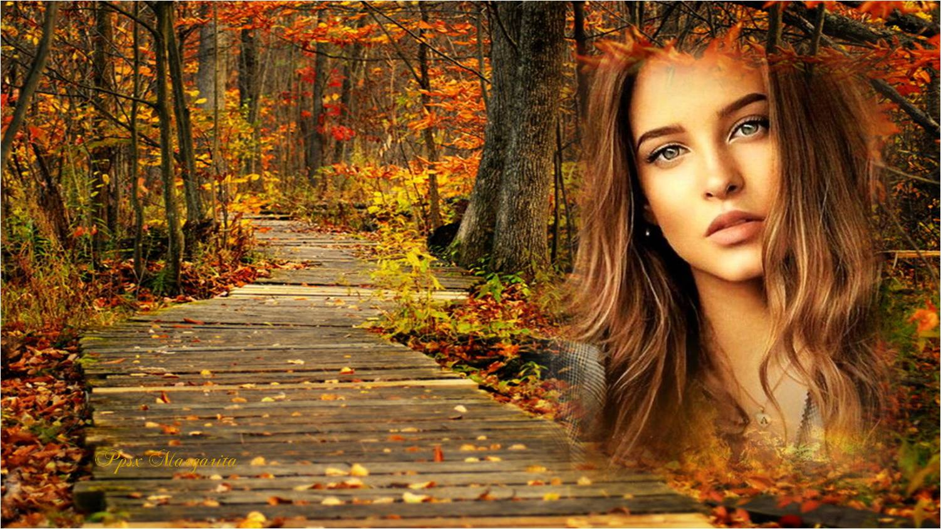

Y hasta de mi alma caen hojas.
Hoy una mano de congoja
llena de otoño el horizonte.

Slide 9
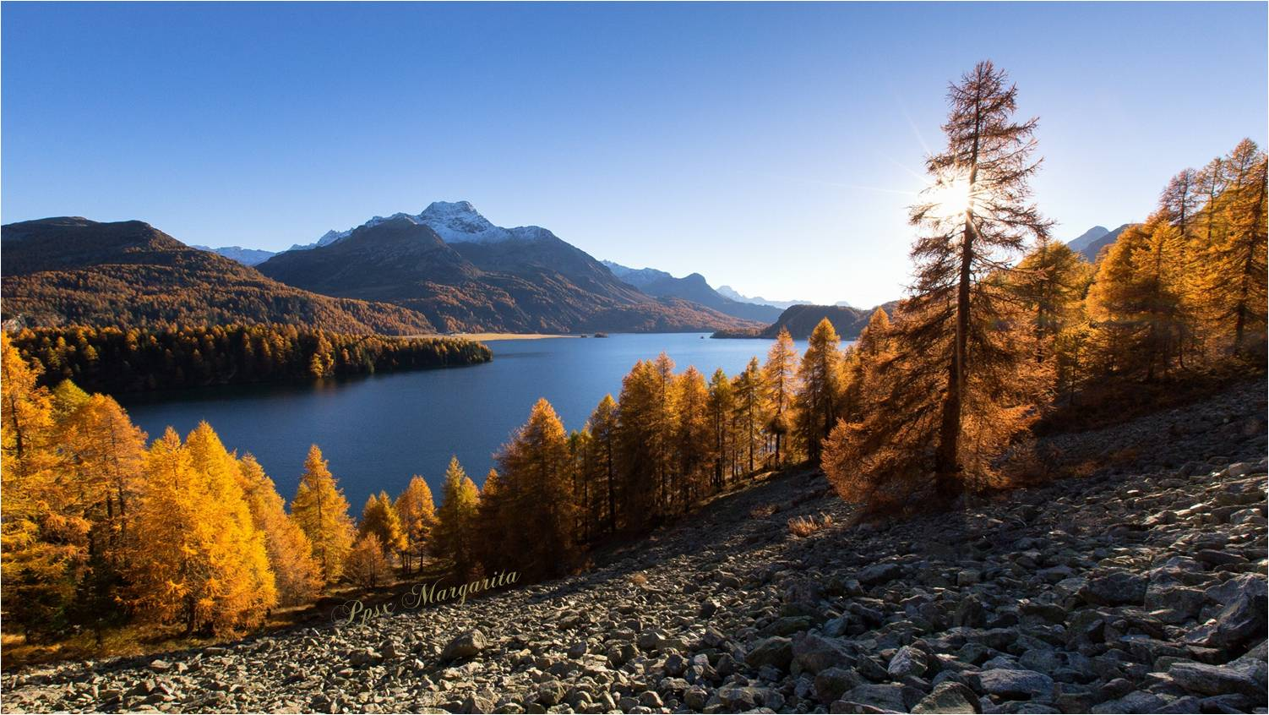
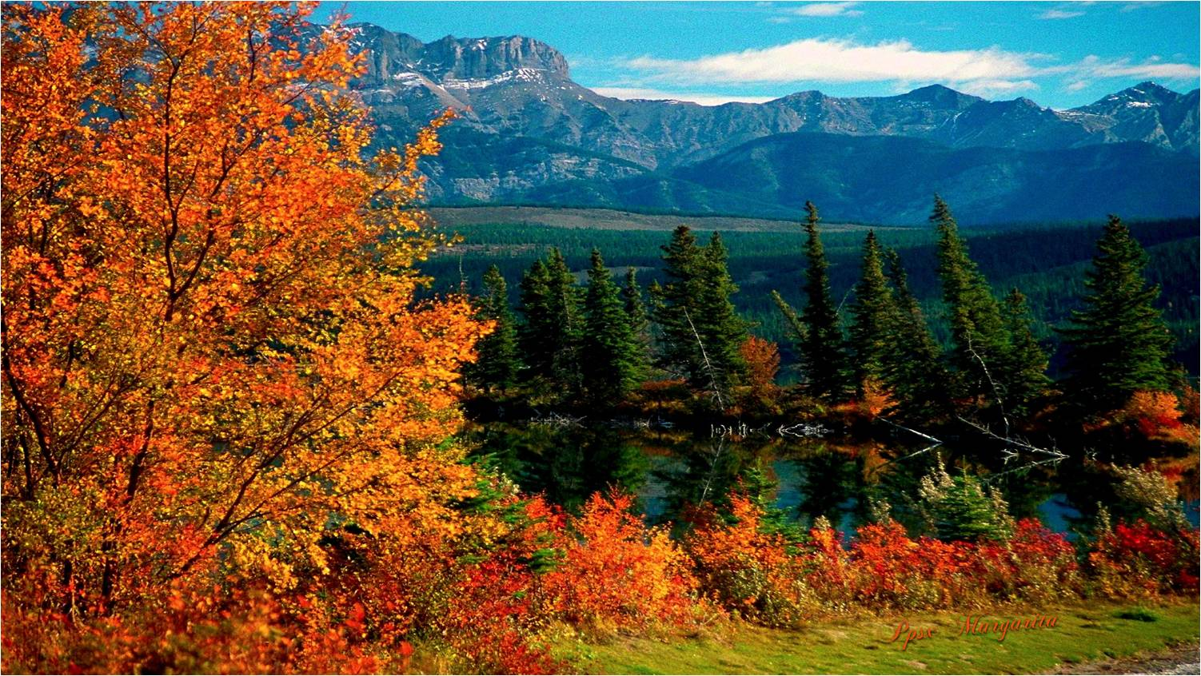
Me decían:
No tienes nada.
No estás enfermo.
Te parece.

Slide 10
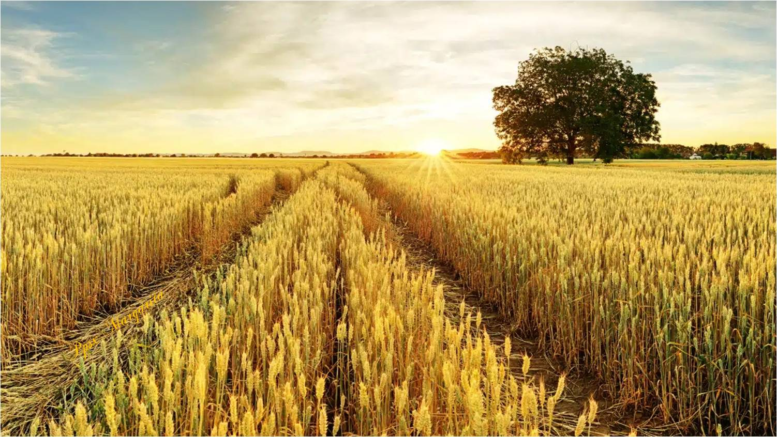
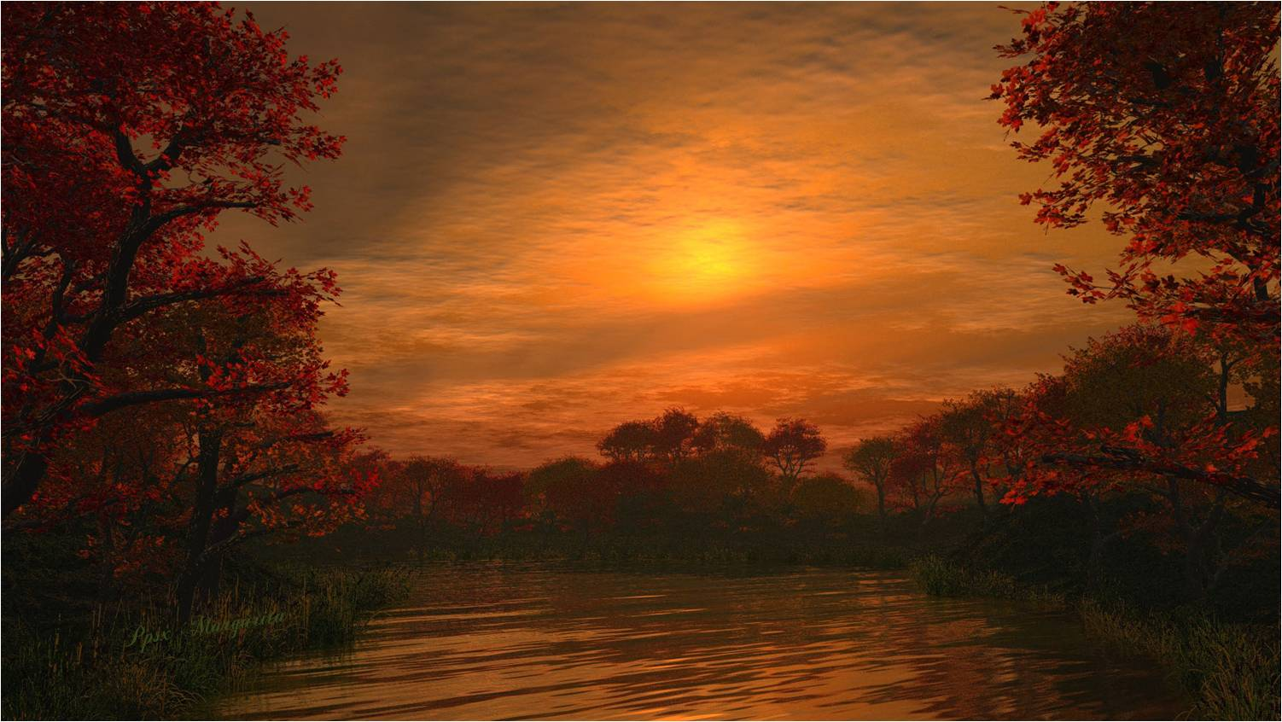

Era la hora de las espigas.
El sol, ahora, convalece.

Slide 11
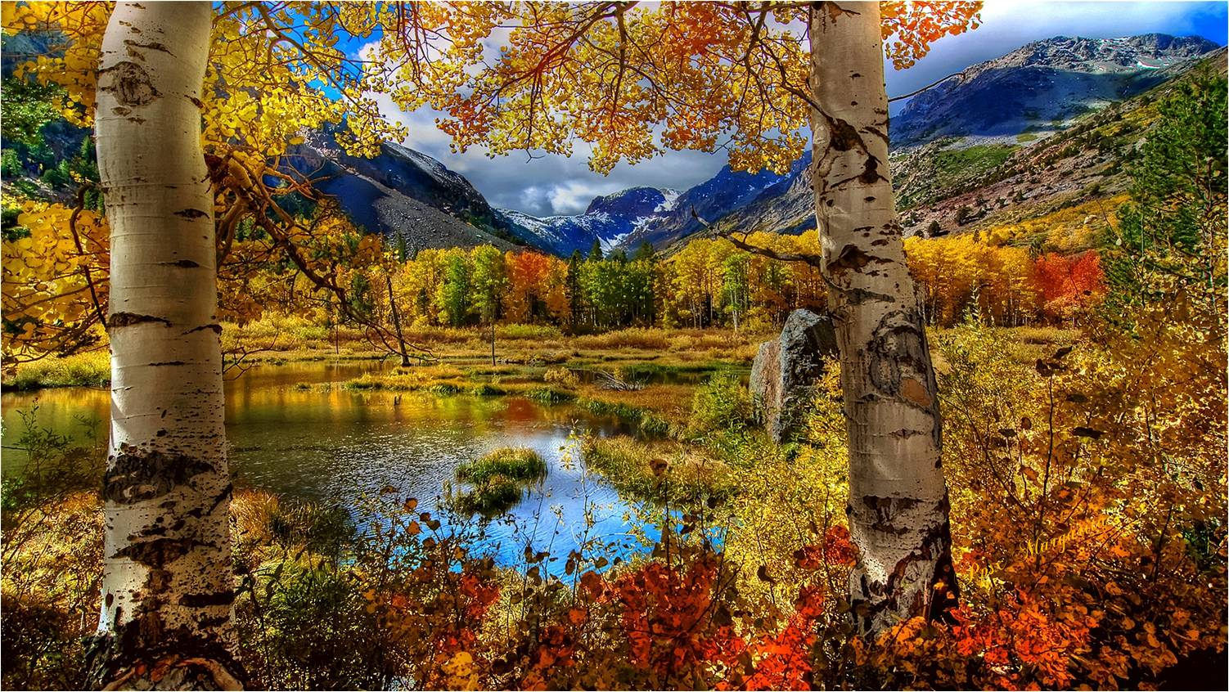

Slide 12
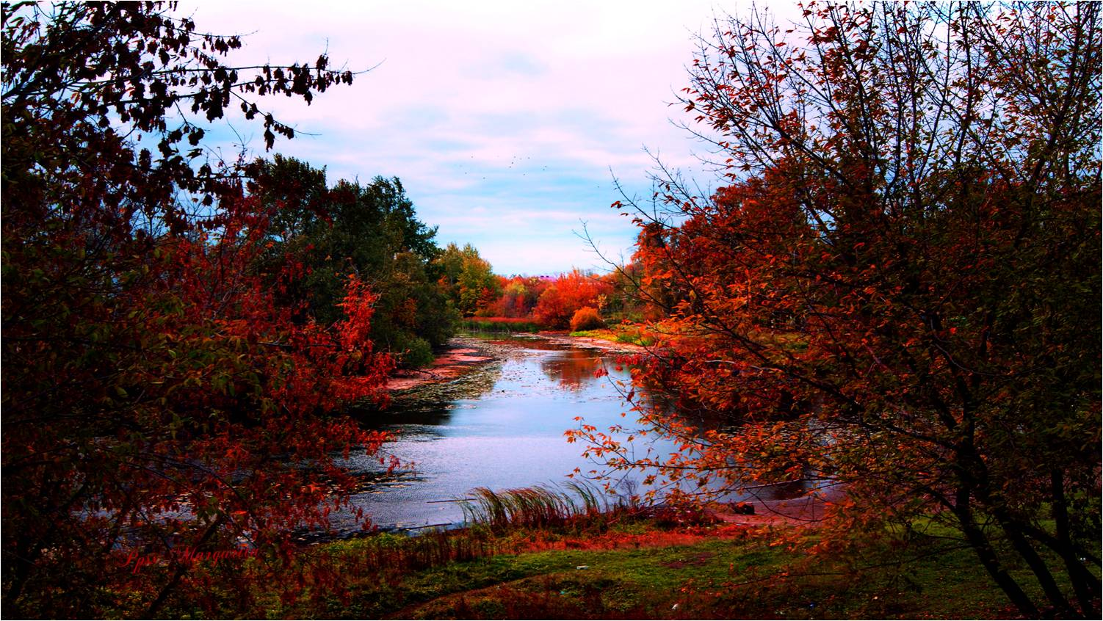
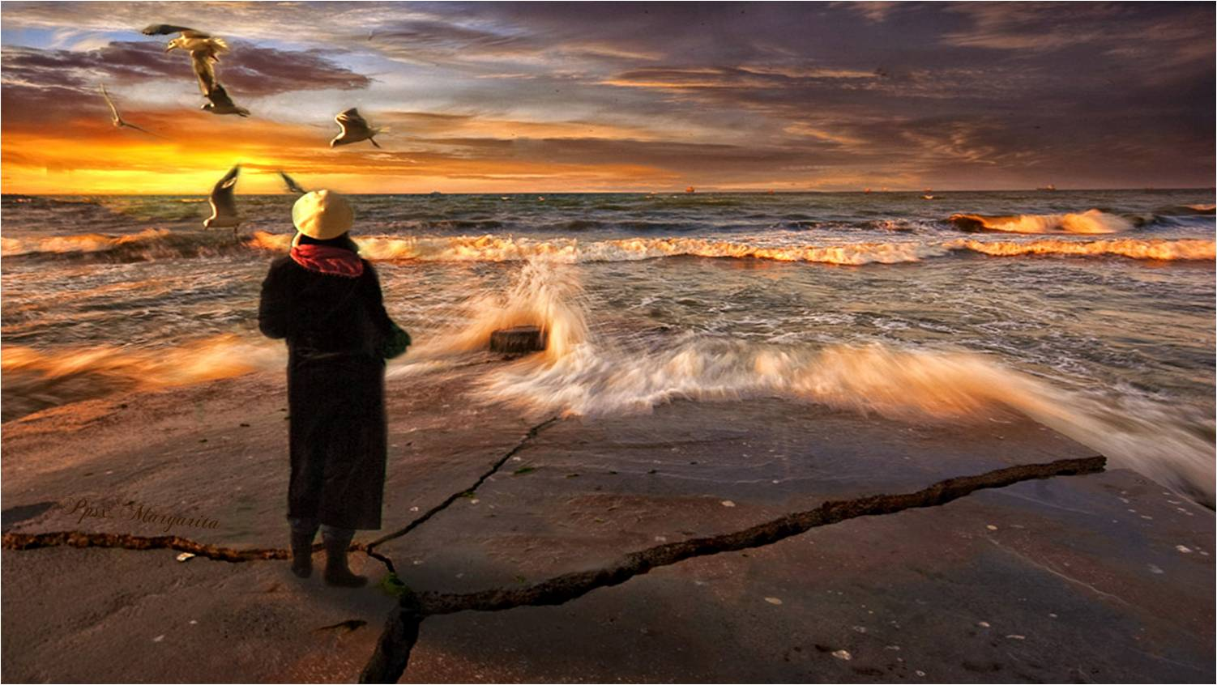
Todo se va en la vida, amigos.
Se va o perece.

Slide 13
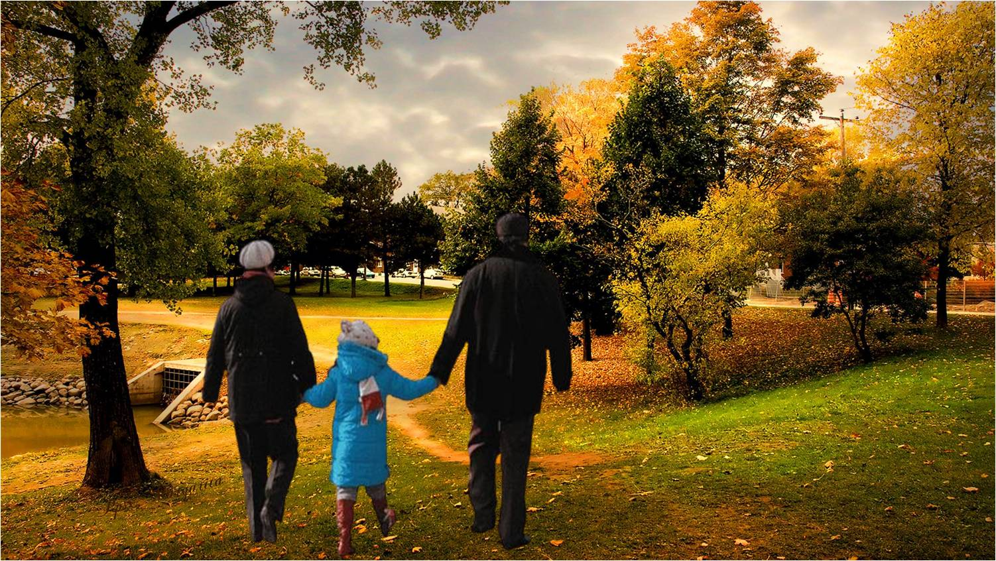
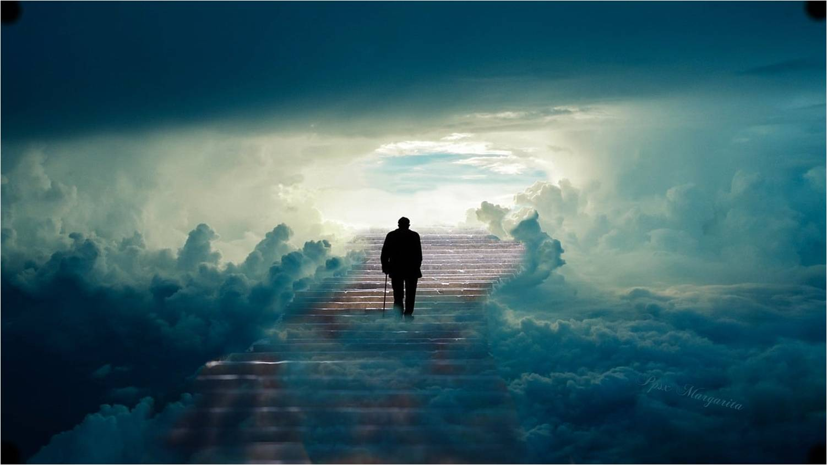
Se va la mano que te induce.
Se va o perece.

Slide 14
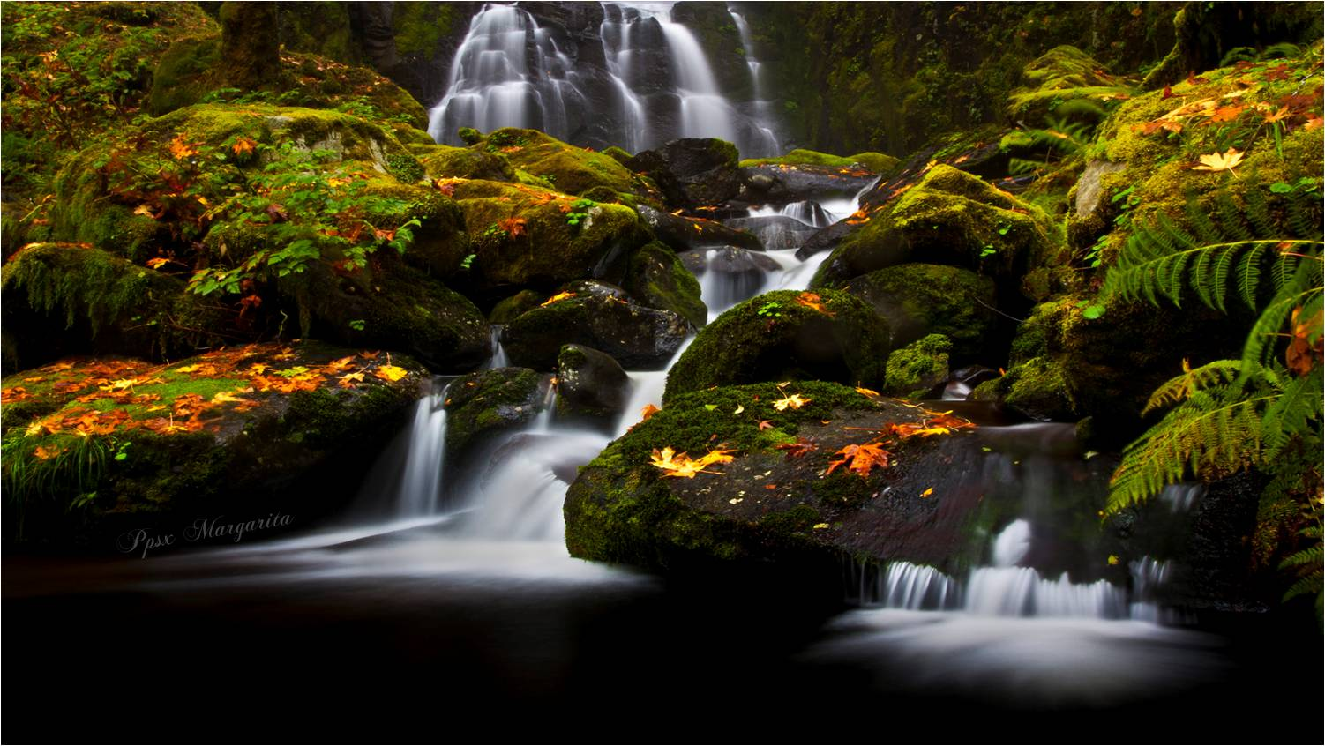

Slide 15

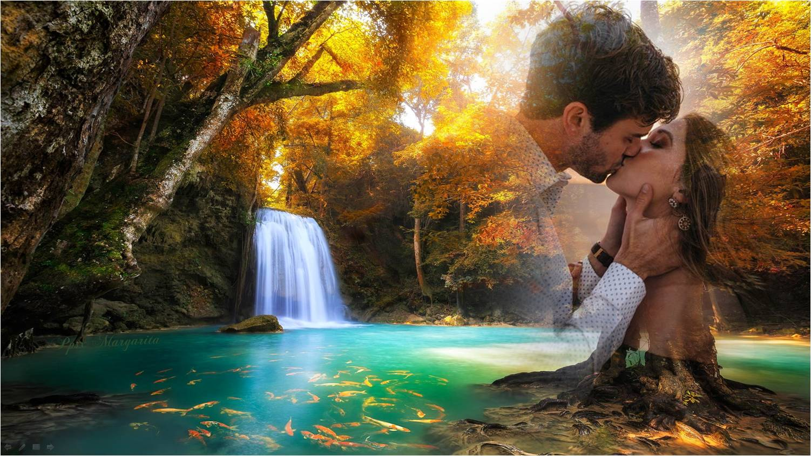
Se va la rosa que desates.
También la boca que te bese.

Slide 16
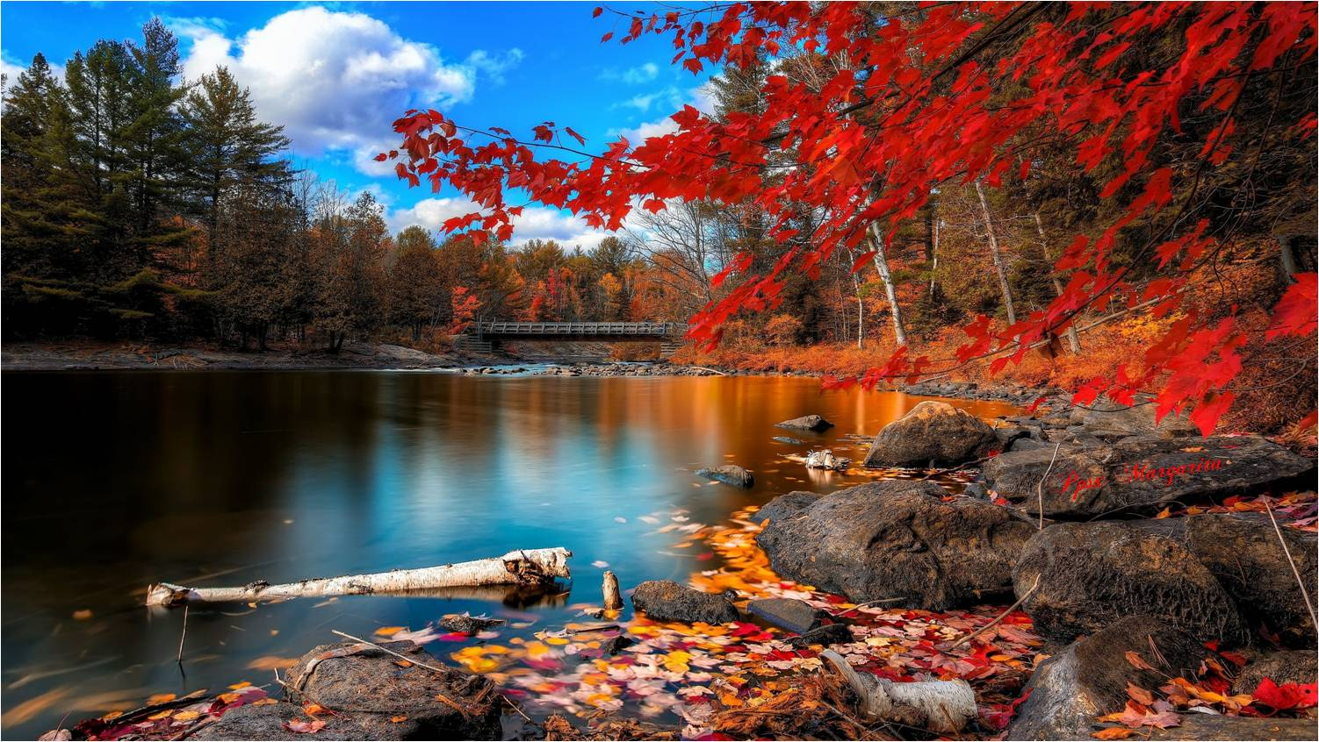
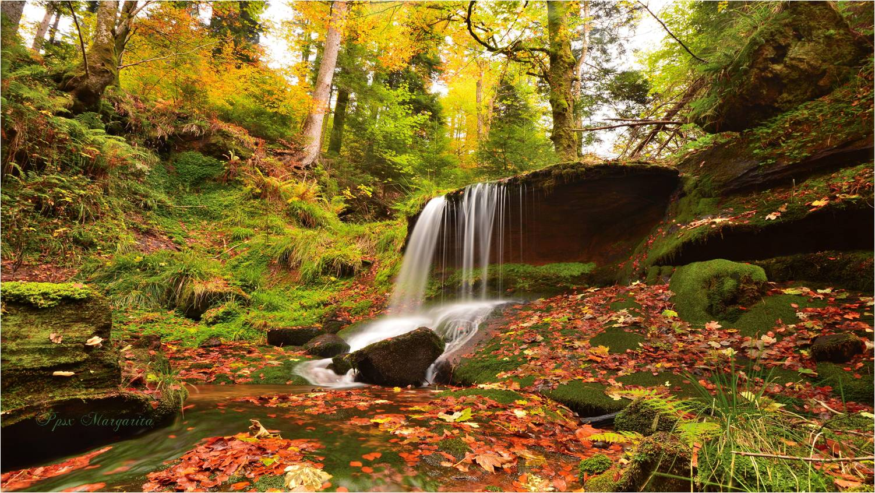
Se va o perece.
El agua, la sombra y el vaso.

Slide 17
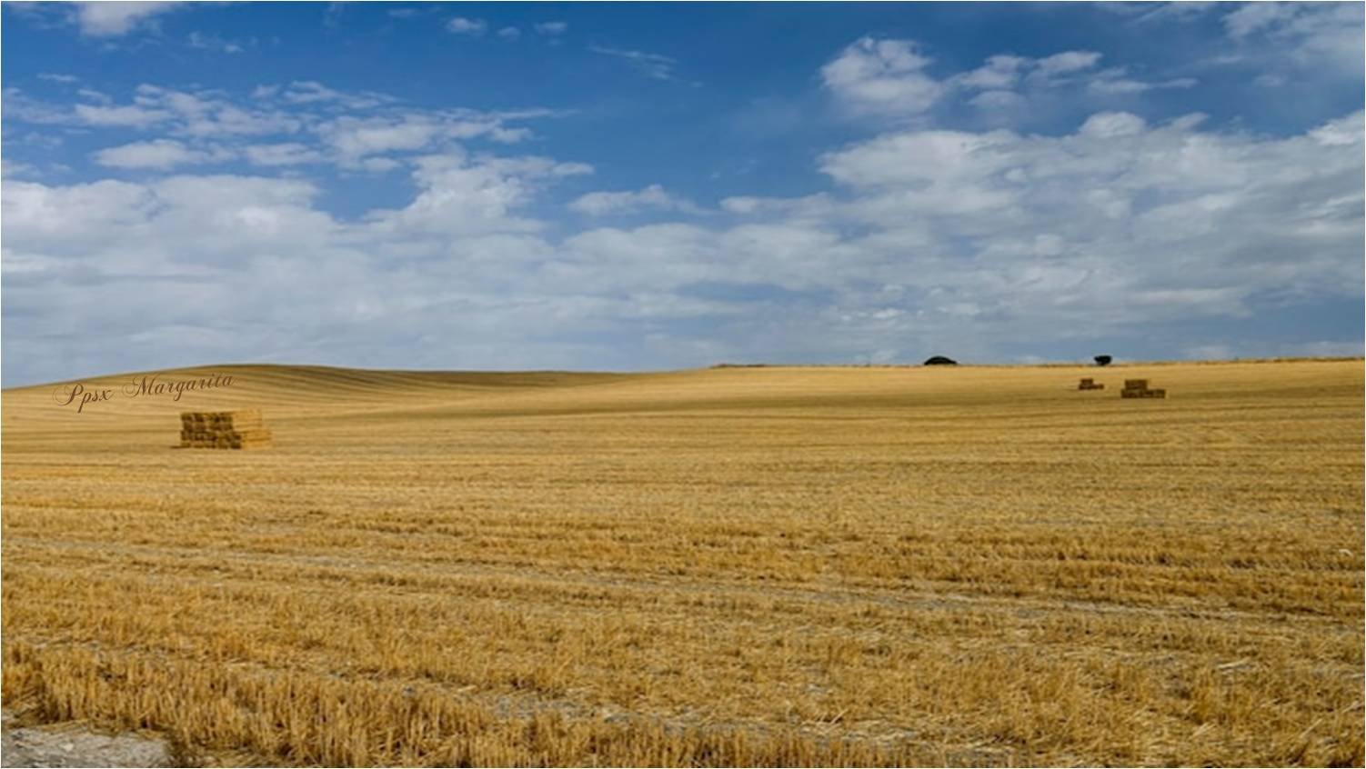
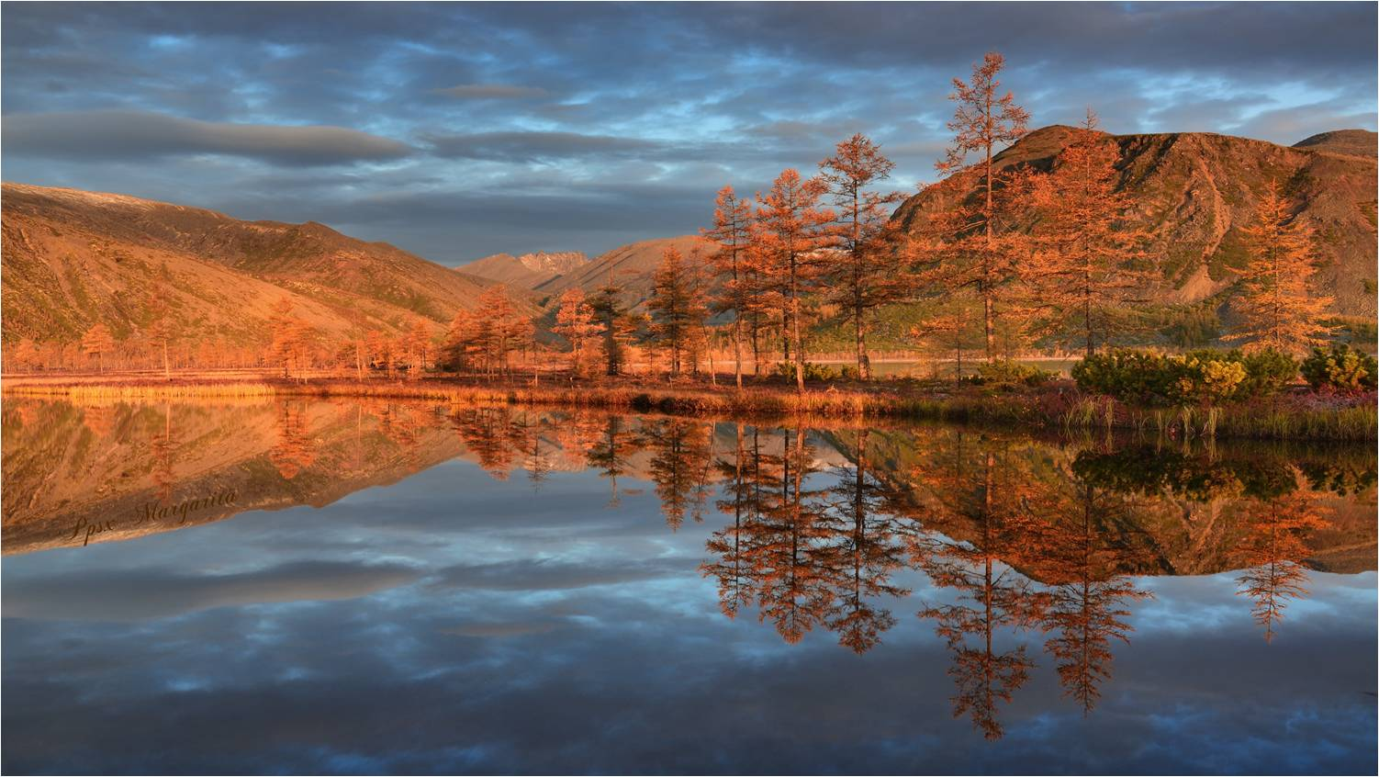
Pasó la hora de las espigas.
El sol, ahora, convalece.

Slide 18
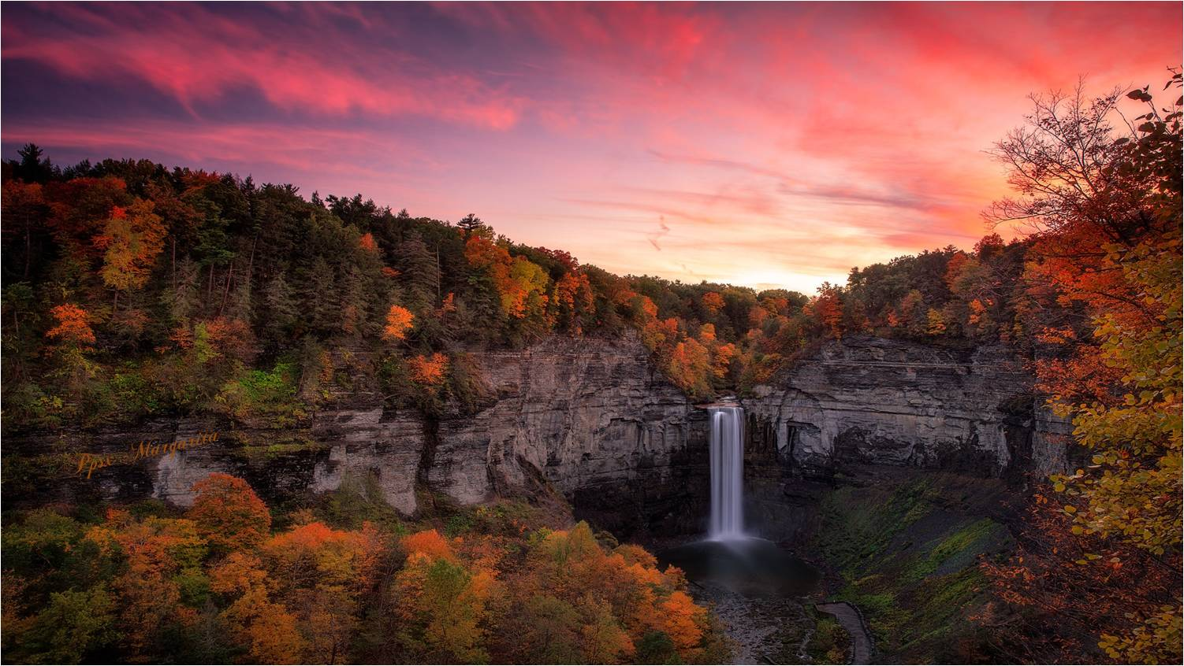
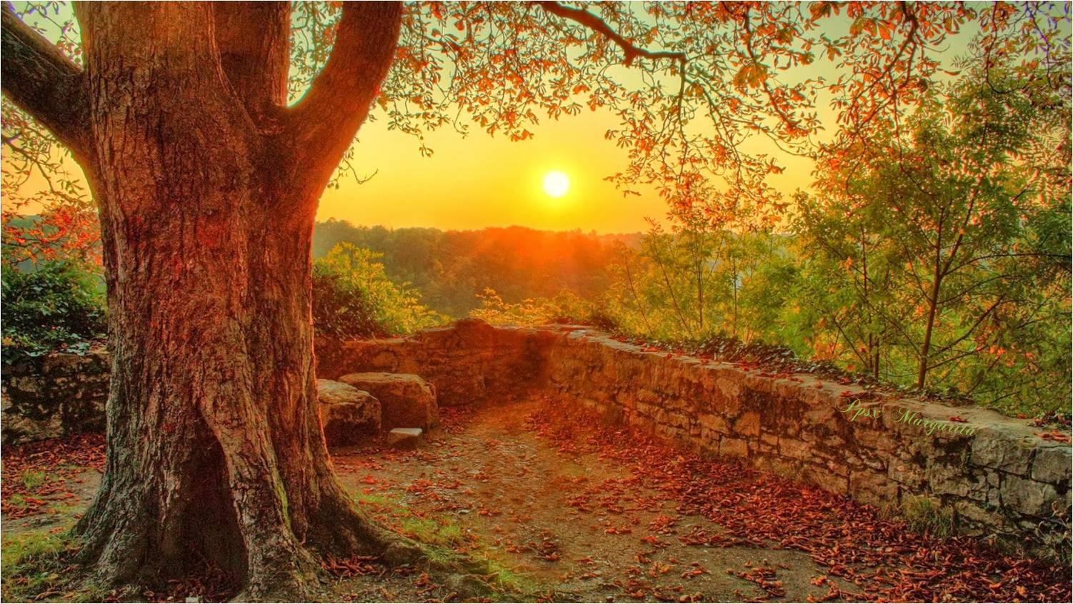
Su lengua tibia me rodea.
También me dice:
Te parece.

Slide 19
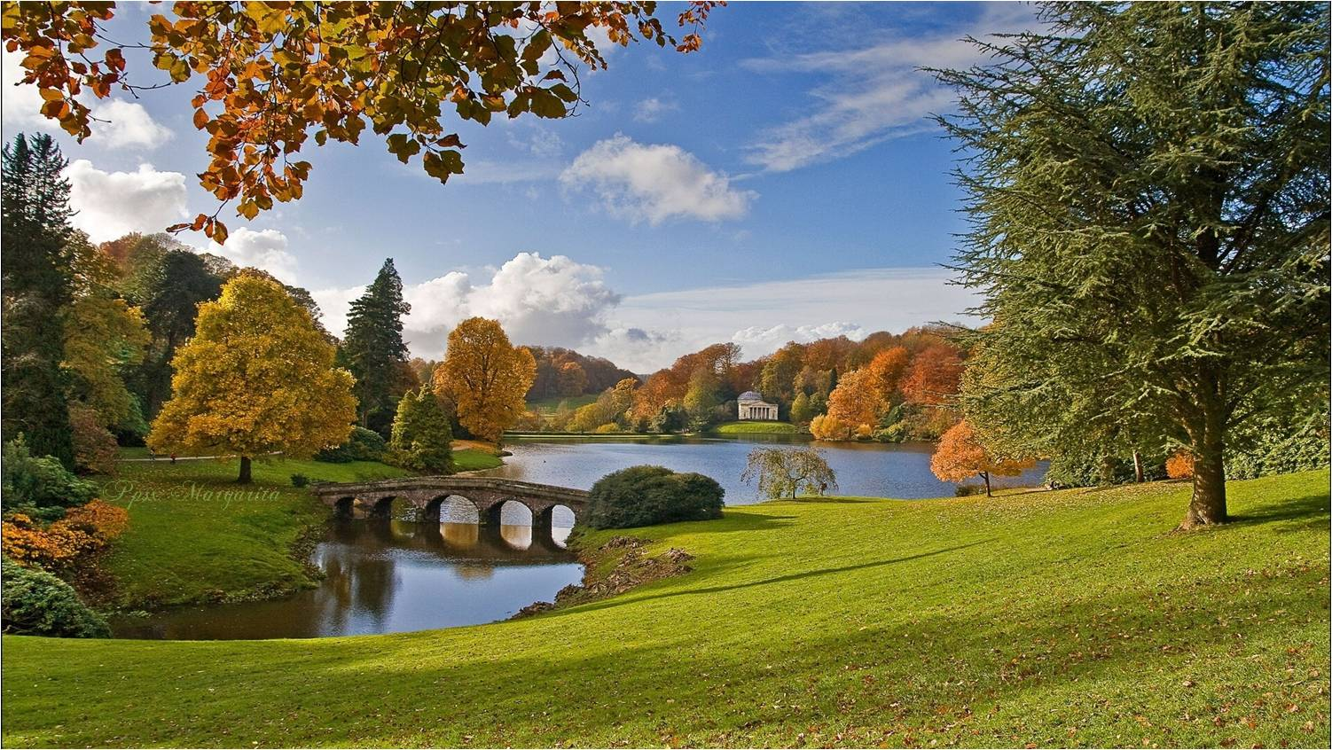
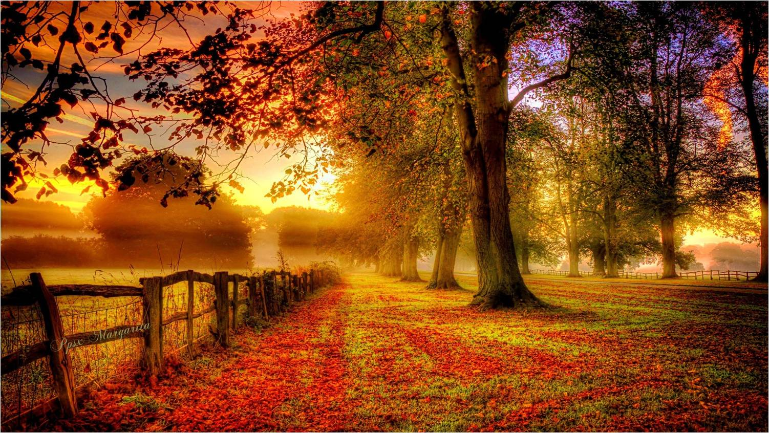
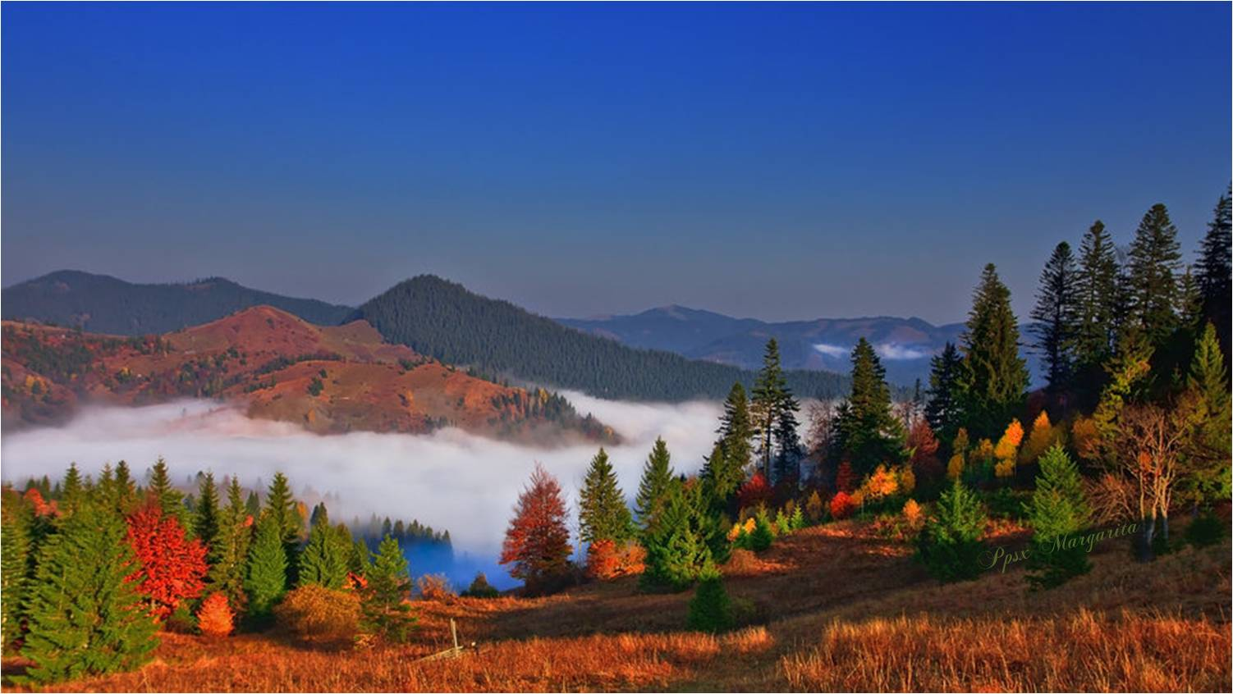
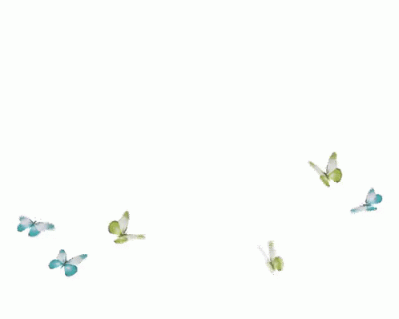

Revolotea,
Y desaparece
La mariposa volotea,

Slide 20
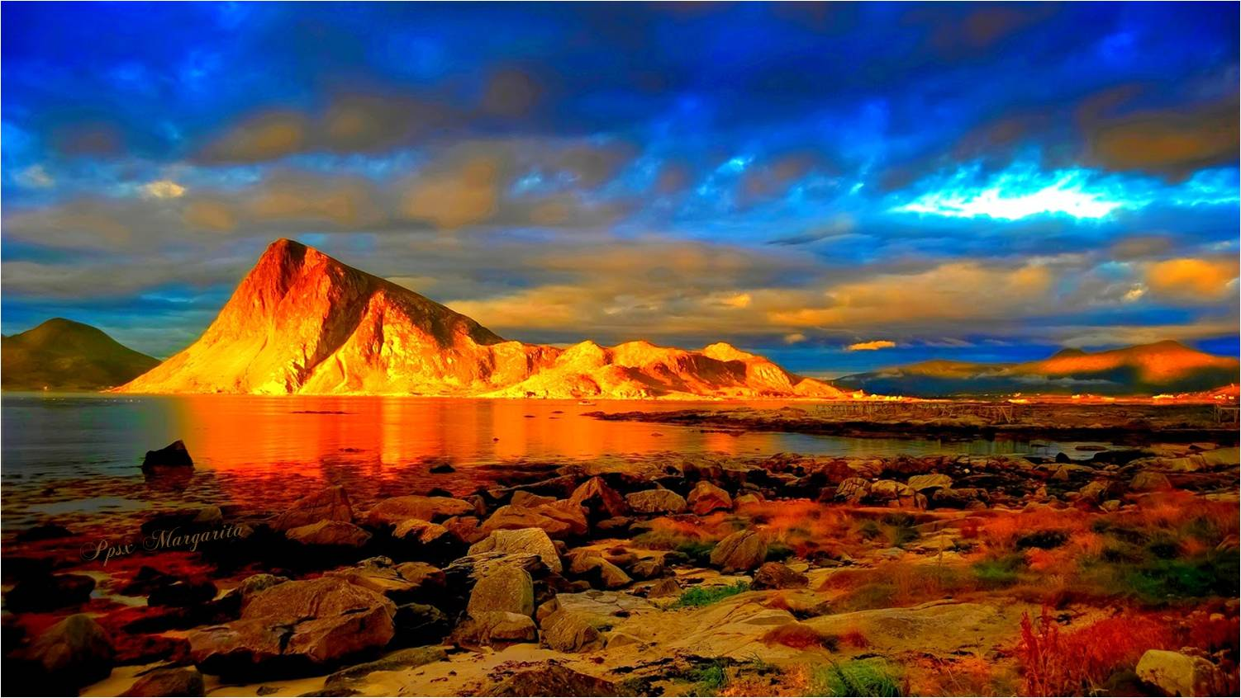

Slide 21




noviembre 2024
Música: ANDRÉ RIEU
The second waltz
Autor: Pablo Neruda
Margarita

Slide 22









¿Te ha gustado?
Puedes ver más entrando
Aquí
Además puedes recibir powerpoints en tu correo electrónico suscribiéndote aquí:
Esta presentación powerpoint ha sido creada y compartida única y exclusivamente para mispps.com

